Slide 1


DERECHOS Y OBLIGACIONES DEL CONSUMIDOR FINANCIERO

Slide 2











DERECHO #
Tenemos derecho, antes de contratar un producto o servicio financiero, a
conocer todo de sus
características, efectos
y riesgos que implica sus
costos, como comisiones
e intereses, así como las
responsabilidades que
vamos adquirir.
1
Preguntar

Slide 3



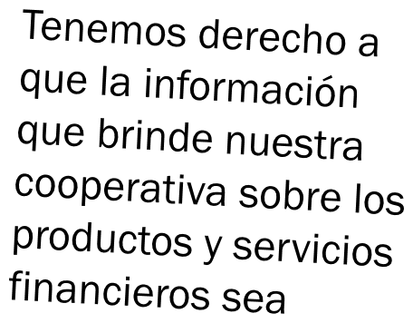


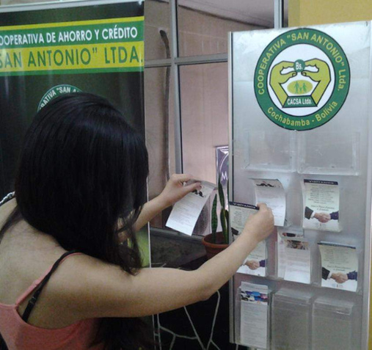








2
Claridad

Slide 4





Tenemos derecho a
comprar y elegir, en un marco de sana competencia, el producto
que responda a nuestras
3
necesidades, contratando a la
entidad financiera
de nuestra preferencia sin ninguna discriminación, siempre y cuando cumpla con los requisitos exigidos.

Slide 5







4
Tiene derecho a obtener de la entidad financiera, al momento de la firma, un ejemplar de todos los documentos y contratos firmados y, durante su vigencia, a recibir la documentación que compruebe sus movimientos como estados de cuenta y comprobantes de pago.
Comprobantes

Slide 6




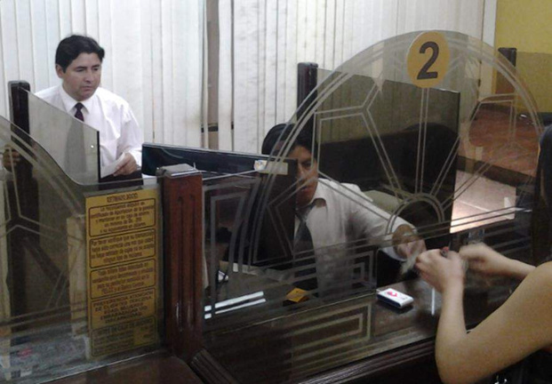
DERECHO #
5
Tenemos derecho a exigir
Eficiencia
que los servicios contratados se proporcionen en las
mejores condiciones
disponibles de calidad,
eficiencia y seguridad.

Slide 7





6
DERECHO #
Discreción
Tenemos derecho a que toda entidad financiera guarde el secreto bancario y de sus datos personales con responsabilidad y seguridad.

Slide 8





7
DERECHO #
Tenemos derecho a exigir que el producto o servicio sea proporcionado en las condiciones informadas, ofrecidas o pactadas con
las entidades financieras.
Cumplimiento

Slide 9





DERECHO #
8
Tenemos derecho a la atención oportuna, digna y respetuosa por parte del personal especializado en atención al cliente, en la asesoría, orientación, aclaraciones y rectificaciones que solicitemos.
Atención

Slide 10




9
DERECHO #
Reclamar
Tiene derecho a reclamar y recibir pronta respuesta ante cualquier falla en el servicio.

Slide 11




DERECHO #
10
Tiene derecho a la protección por parte de la Autoridad de Supervisión del Sistema Financiero ASFI.
Protección

Slide 12





OBLIGACIONES

Slide 13
OBLIGACION
1
Que la Entidad de Intermediación
Financiera se encuentre autorizada y
supervisada por la Autoridad de
Supervisión del Sistema Financiero ASFI.
Cerciorarse

Slide 14





OBLIGACION
2
Conocer
Los Contratos que se van a firmar.
y Entender

Slide 15




OBLIGACION
3
Sobre los productos y servicios con los cuales está interesado en adquirir o emplear, conociendo sus derechos obligaciones, costos, exclusiones y restricciones.
Informarse

Slide 16



4
OBLIGACION
Información cierta,
suficiente y oportuna a
las Entidades de
Intermediación
Financiera en el
momento de actualizar y
solicitar un producto o
servicio.
Suministrar

Slide 17



OBLIGACION
5
Las instrucciones y
recomendaciones que imparta la Entidad de Intermediación Financiera sobre el manejo de productos o servicios financieros.
Aplicar

Slide 18





OBLIGACION
6
Con todo lo pactado en el momento de adquirir un producto.
Cumplir

Slide 19



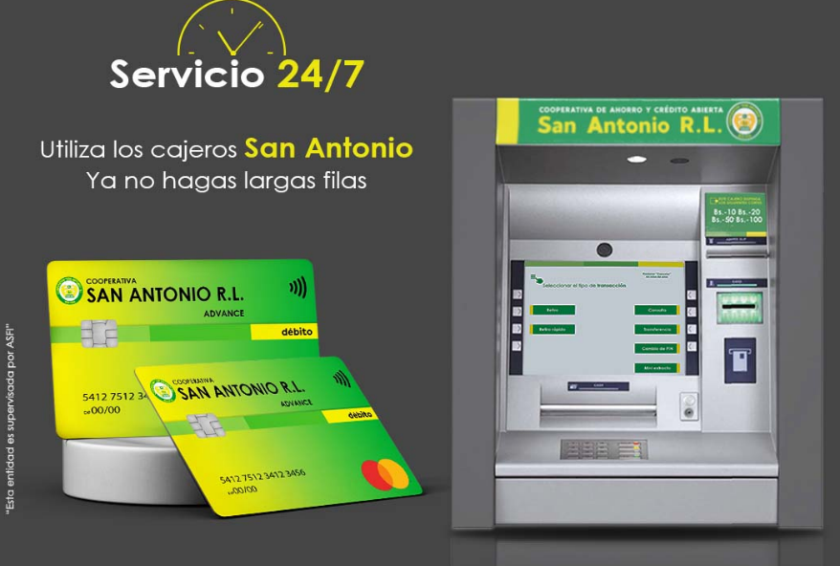
OBLIGACION
7
Los productos de manera inadecuada.
No Utilizar

Slide 20


OBLIGACION
Ante quiénes y cómo se puede presentar peticiones, solicitudes,
quejas o reclamos.
8
Conocer

Slide 21



OBLIGACION
9
Leer todos los contratos de los productos que adquirimos ya que ellos contienen cláusulas de obligaciones que adquirimos con nuestra Cooperativa.
No Olvidar

Slide 22



OBLIGACION
10
Las obligaciones en las fechas establecidas.
Pagar

Slide 23

CAPACITACION PUNTO DE RECLAMO GESTIÓN 2025

Slide 24

Es el servicio gratuito que toda entidad financiera supervisada por ASFI debe brindar a sus clientes o usuarios para la atención de sus reclamos.
¿Qué es el Punto de Reclamo?

Slide 25

Es la manifestación verbal o escrita realizada por los consumidores de servicio financieros sobre su disconformidad por uno o varios servicios financieros que le fueron prestados por las Entidades Financieras o ante la vulneración de sus derechos.
¿ Qué es un Reclamo?

Slide 26

¿Quiénes pueden presentar reclamos?
Toda persona natural o jurídica que utiliza o adquiere un producto o servicio en una Entidad Financiera regulada por ASFI sea o no Consumidor de servicio Financiero. Presentando su carnet de identidad.

Slide 27

PROHIBICIÓN
NO COBRAR
Aclarar que la Entidad Financiera queda prohibida realizar cualquier cobro en el proceso de atención de reclamo (recepción y respuesta).

Slide 28

COMO REGISTRAR UN RECLAMO
DE LA SIGUIENTE MANERA
COMO REGISTRAR UN RECLAMO

Slide 29
Fecha del reclamo, mediate que medio se efectuó el reclamo, número del reclamo y la entidad
Datos generales
Descripción del hecho, indicando monto de dinero y detallando documentación adjunta si corresponde
Se imprime dos copias que se deben firmar
Comprobante para el Consumidor Financiero
Formulario adicional del reclamo que establece como leyenda

Slide 30
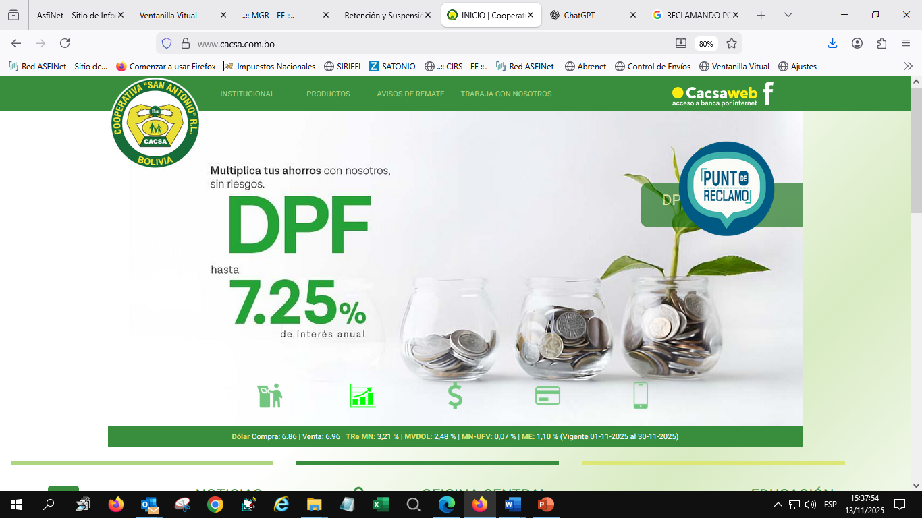

RECLAMO POR INTERNET
WWW.CACSA.COM.BO

Slide 31
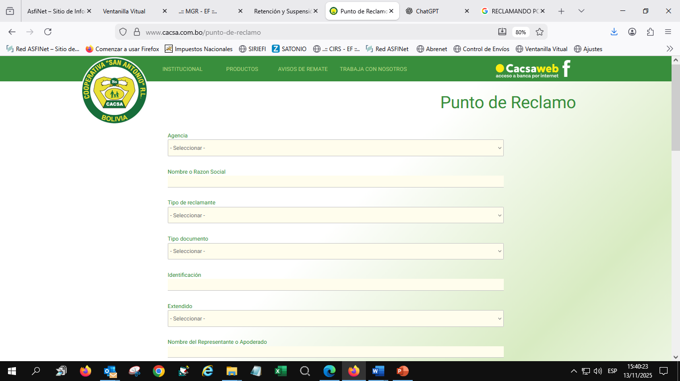

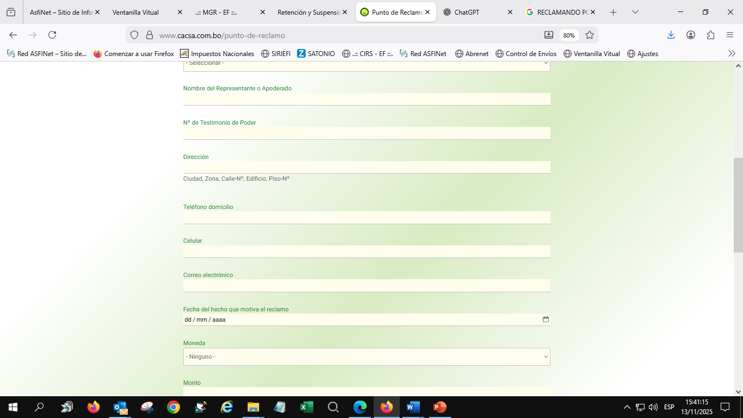
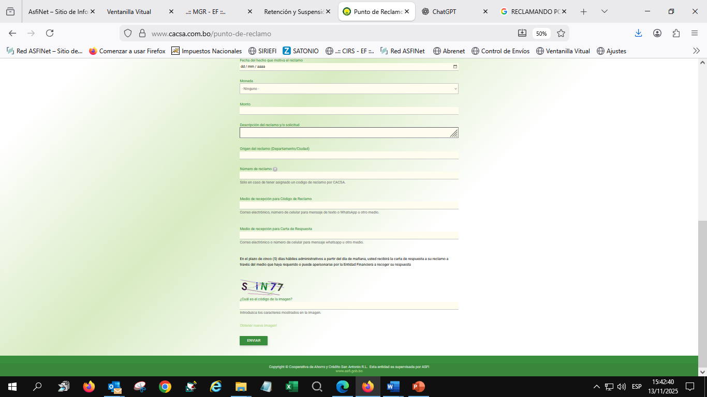

Slide 32

PROCEDIMIENTO PARA LA RECEPCION Y ATENCION DE RECLAMOS
Recibir todo reclamo formulado por los consumidores financieros, consignando el medio por el cual requieren que se les remitan las cartas de respuesta a sus reclamos.
Registrar el reclamo, asignándole un número único y correlativo.
Comunicar a los consumidores financieros su número único de reclamo, dejando constancia de ello. Dicha comunicación, debe realizarse inmediatamente o en un plazo máximo de veinticuatro (24) horas, computables desde el registro del reclamo.
Solicitar a los consumidores financieros, cuando corresponda, adjuntar la documentación pertinente.
Realizar el análisis de toda la documentación presentada por los consumidores financieros que respalda el reclamo.
Emitir y registrar la respuesta al reclamo en el plazo establecido en el presente Reglamento.

Slide 33

CARACTERÍSTICAS Y PLAZOS PARA LA RESPUESTA A RECLAMOS
La respuesta a cada reclamo debe ser emitida y estar a disposición de los consumidores financieros en un plazo máximo de cinco (5) días hábiles administrativos, a partir de la fecha de la recepción del mismo.
En caso de requerir un plazo mayor, la entidad financiera debe comunicar a los consumidores financieros, dentro de los cinco (5) días hábil administrativos, la fecha en la que emitirá y pondrá a su disposición la respuesta, señalando los motivos, debidamente fundamentados, por los cuales la atención de su reclamo requerirá un tiempo de análisis mayor; dicha fecha, no debe exceder los diez (10) días hábiles administrativos computados desde la recepción del reclamo.
En caso de que la entidad financiera requiera un plazo adicional a los diez (10) días hábiles administrativos para atender el reclamo, debe comunicar, por escrito a ASFI y al consumidor financiero dicho extremo, fundamentando el motivo por el cual necesitaría un tiempo superior para emitir la respuesta al consumidor financiero. La entidad financiera sólo podrá requerir un plazo adicional en dos (2) oportunidades, cada una de las cuales no deberá exceder los cinco (5) días hábiles administrativos.
Cuando la atención del reclamo dependa de aspectos no atribuibles a la entidad financiera, dentro de los cinco (5) días hábiles administrativos, computables desde la recepción inicial del reclamo, ésta comunicará por escrito a ASFI y al consumidor financiero el plazo en el que emitirá su respuesta, fundamentando el motivo por el cual requiere del mismo. ASFI, en caso de que considere que el plazo requerido es excesivo, podrá modificar lo, indicando tal determinación a la entidad financiera.
En todos los casos, la entidad financiera debe dejar evidencia de haber comunicado al consumidor financiero la fecha en la que la respuesta fue emitida y puesta a su disposición.

Slide 34

La Respuesta emitida debe cumplir
con las siguientes características:
COMPRENSIBLE:
Contener información clara
que facilite el entendimiento
de la misma por parte
del Consumidor Financiero.
INTEGRA:
Debe corresponder a la verdad de
los hechos, ser completa, exacta,
imparcial y verificables respecto
a los aspectos planteados en el
Reclamo.
OPORTUNA:
Se refiere al cumplimiento con el plazo fijado para su
emisión, de acuerdo
a lo establecido en
el presente
reglamento.
EXPRESA: Mediante
comunicación
escrita.

Slide 35

QUE ES
LA LEYENDA EN LA RESPUESTA
La respuesta por la Entidad Financiera al Consumidor Financiero , debe incluir la leyenda “ Si el consumidor financiero, esta en desacuerdo con la respuesta emitida, puede acudir en Segunda Instancia a la defensoría del consumidor financiero de la Autoridad de Supervisión del Sistema Financiero ASFI que se encuentra disponible en todas sus Oficinas”.

Slide 36

Acude a la Defensoría del Consumidor Financiero y presenta tu reclamo en Segunda Instancia, debes realizarlo mediante nota escrita y adjuntar copia de la respuesta que recibiste de la Entidad Financiera.

Slide 37

La ASFI atenderá los reclamos cuando se hayan agotado los medios para su solución en el “Punto de Reclamo” de la Entidad Financiera.
www.asfi.gob.bo

Slide 38



